Slide 1

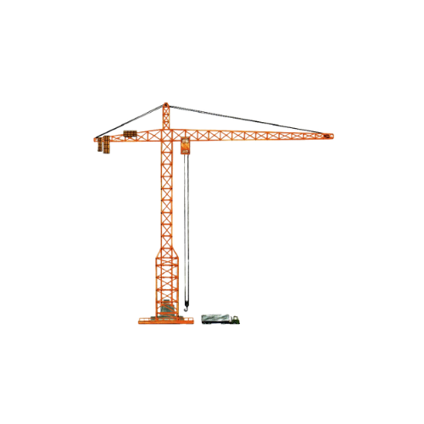
VẬN HÀNH CẨU THÁP
BÀI GIẢNG HUẤN LUYỆN AN TOÀN LAO ĐỘNG
BẢN QUYỀN THUỘC AN TOÀN LAO NAM VIỆT

Slide 2
Một số vụ tai nạn lao động khi vận hành cẩu tháp
Việc vận hành cẩu tháp (tower crane) trong các dự án xây dựng mang lại nhiều lợi ích như tăng cường hiệu suất và giảm thời gian hoàn thành công trình:
  Rơi vật liệu và công cụ
  Lật cẩu tháp
  Va chạm với cấu trúc khác hoặc dây dẫn điện
  Lỗi kỹ thuật hoặc hỏng hóc cơ học
  Sai sót của con người

Slide 3
Tóm tắt bài học
1. Giới thiệu
2. Thành Phần Và Chức Năng Của cẩu tháp
3. Kiểm tra và bảo trì an toàn trước khi vận hành cẩu tháp
4. Quy trình vận hành an toàn cẩu tháp
5. Đánh giá rủi ro và quản lý mối nguy khi vận hành cẩu tháp
6. Các yếu tố ảnh hưởng đến an toàn lao động khi vận hành cẩu tháp
7. Đào tạo an toàn lao động về kỹ năng vận hành cẩu tháp
8. Ý nghĩa của an toàn lao động trong việc vận hành cẩu tháp

Slide 4
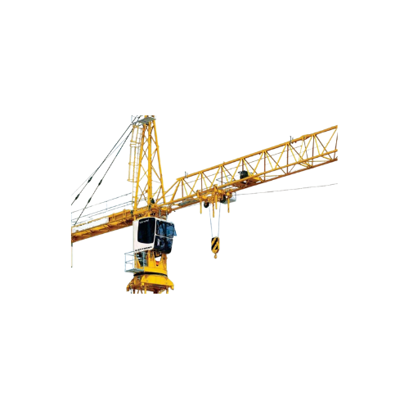
Giới thiệu
A. Định nghĩa về cẩu tháp
Cẩu tháp, hay còn được gọi là “tower crane”, là một loại cẩu được sử dụng rộng rãi trong ngành xây dựng để di chuyển và nâng các vật liệu nặng, như bê tông, thép và các vật liệu xây dựng khác.
Đặc điểm nổi bật của cẩu tháp là có thân tháp cao và cánh tay dài, cho phép nó hoạt động trong phạm vi rộng và vận chuyển vật liệu từ địa điểm này sang địa điểm khác trên công trường xây dựng.

Slide 5
Giới thiệu
B. Tại sao người lao động cần học an toàn lao động trước khi vận hành cẩu tháp
Việc học an toàn lao động trước khi vận hành cẩu tháp là cực kỳ quan trọng vì nó liên quan trực tiếp đến việc bảo vệ tính mạng và sức khỏe của người lao động.
Đầu tiên, kiến thức về an toàn lao động giúp họ hiểu rõ về các nguy cơ tiềm ẩn khi làm việc với cẩu tháp, bao gồm nguy cơ tai nạn do sụp đổ, rơi từ độ cao, hoặc va chạm với các vật liệu nặng.

Slide 6
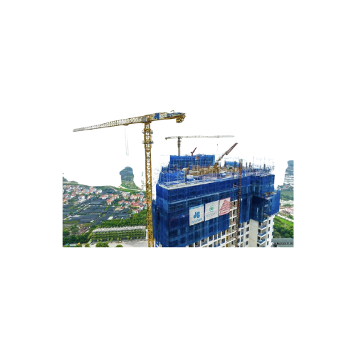
Tổng quan về cẩu tháp
A. Cấu trúc và nguyên lý hoạt động của cẩu tháp:
Cấu trúc của cẩu tháp thường bao gồm một tháp chính cao và một cánh tay cẩu dài. Tháp chính là cột chính của cẩu tháp, được lắp đặt trên một nền móng chắc chắn để đảm bảo tính ổn định.
Cánh tay cẩu, còn được gọi là cần cẩu, nối với tháp chính và có khả năng di chuyển lên xuống và quay xung quanh trục của mình.

Slide 7
Tổng quan về cẩu tháp
B. Ứng dụng trong ngành xây dựng của cẩu tháp:
Cẩu tháp (tower crane) được sử dụng rộng rãi trong ngành xây dựng nhờ vào khả năng vận chuyển và nâng các vật liệu xây dựng nặng và lớn từ một vị trí đến vị trí khác trên công trường xây dựng.
Ở các công trình xây dựng cao tầng, cẩu tháp thường được sử dụng để nâng và di chuyển bê tông, thép, và các vật liệu xây dựng khác lên và xuống các tầng một cách hiệu quả và an toàn.

Slide 8
Tổng quan về cẩu tháp
C. Những rủi ro liên quan đến việc vận hành cẩu tháp:
Nguy cơ tai nạn lao động: Việc làm việc ở độ cao cùng với việc di chuyển các vật liệu nặng có thể dẫn đến tai nạn nghiêm trọng, bao gồm rơi từ độ cao, va chạm với các vật liệu và thiết bị khác, hoặc bị nghiền nát dưới cân nặng của vật liệu.
Sự cố kỹ thuật: Cẩu tháp có thể gặp phải các sự cố kỹ thuật như hỏng hóc của hệ thống nâng, lỗi cảm biến hoặc hệ thống điều khiển, gây ra nguy cơ mất kiểm soát và tai nạn.

Slide 9
Các yếu tố ảnh hưởng đến an toàn lao động khi vận hành cẩu tháp
A. Điều kiện thời tiết ảnh hưởng như thế nào đến việc vận hành cẩu tháp:
Gió mạnh: Gió mạnh có thể làm dao động cẩu tháp, gây mất kiểm soát và nguy cơ làm đổ cẩu tháp. Ngoài ra, gió cũng có thể làm giảm tốc độ làm việc của cẩu tháp, kéo dài thời gian hoàn thành công việc.
Mưa: Mưa có thể làm trơn trượt bề mặt làm việc, làm tăng nguy cơ trượt và rơi của các vật liệu nâng. Ngoài ra, nước mưa có thể làm ẩm và làm hỏng các thiết bị điện tử và cơ học của cẩu tháp.

Slide 10
Các yếu tố ảnh hưởng đến an toàn lao động khi vận hành cẩu tháp
B. Môi trường làm việc ảnh hưởng như thế nào đến việc vận hành cẩu tháp:
Môi trường làm việc đóng vai trò quan trọng trong việc vận hành cẩu tháp (tower crane), ảnh hưởng đến hiệu suất và an toàn của công việc.
Trong một số trường hợp, cẩu tháp phải hoạt động trong không gian hạn chế, như giữa các tòa nhà hoặc khu vực công trình chật hẹp, gây khó khăn trong việc di chuyển và giảm phạm vi làm việc.

Slide 11
Các yếu tố ảnh hưởng đến an toàn lao động khi vận hành cẩu tháp
C. Tình trạng kỹ thuật của cẩu tháp ảnh hưởng như thế nào đến việc vận hành cẩu tháp:
Tình trạng kỹ thuật của cẩu tháp đóng vai trò quan trọng trong việc vận hành và an toàn của nó. Khi cẩu tháp không được bảo dưỡng định kỳ hoặc có các vấn đề kỹ thuật, có thể gây ra nhiều vấn đề trong quá trình vận hành.
Ví dụ, nếu hệ thống nâng không hoạt động một cách chính xác, có thể dẫn đến nguy cơ rơi vật liệu hoặc mất kiểm soát của cẩu tháp. Hỏng hóc trong hệ thống điều khiển hoặc cảm biến cũng có thể dẫn đến các tình huống nguy hiểm.

Slide 12
Các yếu tố ảnh hưởng đến an toàn lao động khi vận hành cẩu tháp
D. Kiến thức an toàn và kỹ năng của người lao động ảnh hưởng như thế nào đến việc vận hành cẩu tháp:
Kiến thức an toàn và kỹ năng của người lao động đóng vai trò quan trọng trong việc vận hành cẩu tháp (tower crane). Người lao động cần phải hiểu rõ về các quy tắc an toàn liên quan đến vận hành cẩu tháp, bao gồm cách sử dụng thiết bị bảo hộ cá nhân, quy trình làm việc an toàn, và các biện pháp phòng ngừa tai nạn.
Ngoài ra, họ cũng cần phải có kỹ năng vận hành cẩu tháp một cách chính xác và an toàn, bao gồm khả năng điều khiển cẩu tháp một cách chính xác, sử dụng các thiết bị và công cụ điều khiển một cách hiệu quả, và phản ứng nhanh chóng trong trường hợp có tình huống nguy hiểm xảy ra.

Slide 13
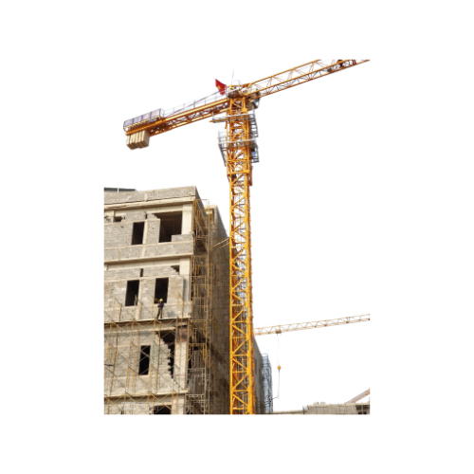
Các biện pháp an toàn khi vận hành cẩu tháp
A. Kiểm tra và bảo dưỡng định kỳ cẩu tháp để việc vận hành an toàn:
Việc kiểm tra và bảo dưỡng định kỳ cẩu tháp (tower crane) là một phần quan trọng trong việc đảm bảo việc vận hành an toàn của nó. Bằng cách thực hiện các kiểm tra định kỳ, người quản lý và nhân viên bảo trì có thể phát hiện sớm các vấn đề kỹ thuật và tiềm ẩn, từ đó đưa ra biện pháp khắc phục và bảo trì phù hợp.
Các bước kiểm tra thường bao gồm kiểm tra chất lượng của dây cáp, xích, và các bộ phận cơ học khác, đảm bảo chúng hoạt động một cách chính xác và an toàn.

Slide 14
Các biện pháp an toàn khi vận hành cẩu tháp
B. Tuân thủ các quy định an toàn lao động để việc vận hành an toàn cẩu tháp an toàn:
Tuân thủ các quy định an toàn lao động là bước cơ bản và quan trọng để đảm bảo việc vận hành cẩu tháp (tower crane) diễn ra an toàn và hiệu quả.
Đầu tiên, người vận hành cần phải được đào tạo về an toàn lao động và quy trình làm việc an toàn với cẩu tháp. Họ cần phải hiểu rõ về nguy cơ và biện pháp phòng ngừa tai nạn, cũng như quy định về việc sử dụng thiết bị bảo hộ cá nhân.

Slide 15
Các biện pháp an toàn khi vận hành cẩu tháp
C. Xác định và đánh dấu vùng an toàn khi vận hành cẩu tháp:
Xác định và đánh dấu vùng an toàn khi vận hành cẩu tháp (tower crane) là một phần quan trọng trong quy trình đảm bảo an toàn cho công trình xây dựng. Đầu tiên, cần xác định các vùng an toàn xung quanh cẩu tháp bằng cách đo khoảng cách từ đỉnh cẩu tháp đến các cấu trúc xung quanh, bao gồm tòa nhà, cây cối và các cấu trúc khác.
Các vùng an toàn này cần được đánh dấu bằng các biển báo hoặc vạch kẻ màu sáng để thông báo cho người lao động và người điều khiển cẩu tháp về các khu vực mà họ cần tránh.

Slide 16
Các biện pháp an toàn khi vận hành cẩu tháp
D. Sử dụng thiết bị bảo hộ cá nhân khi vận hành cẩu tháp:
Mũ bảo hiểm giúp bảo vệ đầu khỏi nguy cơ va chạm từ vật liệu rơi hoặc các vật thể rơi từ độ cao. Kính bảo hộ bảo vệ mắt khỏi bụi, mảnh vụn, hoặc các chất lỏng độc hại có thể gây tổn thương.
Găng tay chống trượt cung cấp sự bảo vệ cho tay khi cầm nắm và di chuyển vật liệu nặng, đồng thời giúp tránh nguy cơ trượt tay. Giày bảo hộ được thiết kế để bảo vệ chân khỏi nguy cơ va đập và trượt ngã.

Slide 17
Các biện pháp an toàn khi vận hành cẩu tháp
E. Quy trình khẩn cấp và phản ứng trong trường hợp sự cố khi vận hành cẩu tháp:
Quy trình khẩn cấp và phản ứng trong trường hợp sự cố khi vận hành cẩu tháp (tower crane) là một phần quan trọng của việc đảm bảo an toàn cho mọi người lao động và cả công trình xây dựng.
Khi xảy ra sự cố, quy trình được thiết lập trước giúp định rõ các bước cần thực hiện để đối phó với tình huống một cách nhanh chóng và hiệu quả.

Slide 18
Các biện pháp an toàn khi vận hành cẩu tháp
F. Tham gia các khóa học an toàn lao động khi vận hành cẩu tháp:
Huấn luyện an toàn vệ sinh lao động không chỉ là yêu cầu pháp lý mà còn là cam kết đối với sự an toàn và sức khỏe của người lao động. Nó giúp nhân viên nhận biết và đối phó với các nguy cơ và tình huống nguy hiểm, từ đó giảm thiểu tai nạn, thương tích hoặc tử vong trong công việc hàng ngày.
Nguy cơ tai nạn luôn hiện diện và có thể xảy ra bất cứ lúc nào trong môi trường làm việc do khả năng con người gặp sai sót và sự không lường trước được mọi tình huống. Điều này nhấn mạnh sự cần thiết của Huấn luyện an toàn lao động và cảnh giác liên tục.

Slide 19
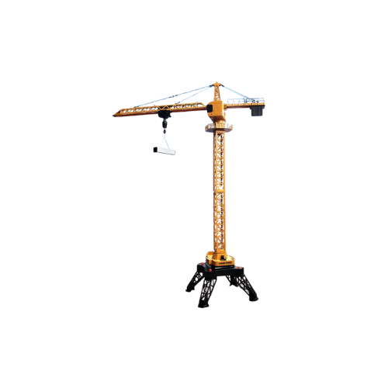
Ý nghĩa của an toàn lao động trong việc vận hành cẩu tháp
A. Tầm quan trọng của việc duy trì an toàn lao động trong vận hành cẩu tháp:
Tầm quan trọng của việc duy trì an toàn lao động trong vận hành cẩu tháp (tower crane) không thể phủ nhận. An toàn lao động không chỉ đảm bảo sức khỏe và tính mạng của người lao động mà còn ảnh hưởng đến hiệu suất và thành công của dự án xây dựng.
Đầu tiên, việc duy trì an toàn lao động giúp ngăn ngừa tai nạn và sự cố không mong muốn, giảm thiểu tổn thất về người và tài sản. Điều này không chỉ giữ cho các nhân viên an toàn mà còn tạo ra một môi trường làm việc tích cực và động viên, giúp tăng cường tinh thần làm việc và sự hợp tác trong đội ngũ.

Slide 20
Ý nghĩa của an toàn lao động trong việc vận hành cẩu tháp
B. Biện pháp an toàn quan trọng cần nắm được trước khi vận hành cẩu tháp:
Trước khi tiến hành vận hành cẩu tháp (tower crane), việc nắm vững các biện pháp an toàn là điều rất quan trọng. Đầu tiên, người vận hành cần phải kiểm tra kỹ lưỡng tất cả các thiết bị và hệ thống của cẩu tháp trước khi sử dụng để đảm bảo chúng hoạt động đúng cách và an toàn.
Điều này bao gồm kiểm tra các bộ phận cơ học như dây cáp và xích, cũng như hệ thống điều khiển và cảm biến.

Slide 21
Cảm ơn các bạn đã theo dõi
Mọi thắc mắc về bài giảng xin liên hệ với chúng tôi theo thông tin bên dưới:
CÔNG TY TNHH HUẤN LUYỆN AN TOÀN VÀ QUAN TRẮC MÔI TRƯỜNG NAM VIỆT (AN TOÀN NAM VIỆT)
Địa chỉ: Lầu 2, số 655 Đường Điện Biên Phủ, Phường 25, Quận Bình Thạnh, Thành phố Hồ Chí Minh, Việt Nam
Hotline 0908.111.791
Website https://antoannamviet.com/
Email: Lienhe@antoannamviet.com

